Slide 1



内容摘要
■
计算机体系结构/内存层次
计算机体系结构
内存层次
操作系统的内存管理方式
■
地址空间 & 地址生成
■
连续内存分配
■
伙伴系统

Slide 2



计算机体系结构
算术逻辑单元(ALU)
控制逻辑
寄存器
高速缓存
CPU
存储管理单元（MMU）
总线
内存
I/O设备
Intel® 64 and IA-32 Architectures Software Developer Manuals

Slide 3





内存层次
处理器
访问速度
CPU
L1缓存
最快
3.6GHz
硬件
(MMU)
L2缓存
较快
高速缓存未命中
内存
快
1.3GHz
操作系统
缺页
5ms
(查找时间)
慢
外存(虚拟内存)

Slide 4



操作系统的内存管理
Max
■
抽象
逻辑地址空间
P1
进程
P2
进程
P3
进程
P4
进程
■
保护
独立地址空间
■
共享
访问相同内存
操作系统内核
■
虚拟化
0
更大的地址空间
逻辑（虚拟）地址空间
MMU
物理地址空间
内存
外存

Slide 5
操作系统的内存管理方式
■
操作系统中采用的内存管理方式
重定位(relocation)
分段(segmentation)
分页(paging)
虚拟存储(virtual memory)
· 目前多数系统(如 Linux)采用按需页式虚拟存储
■
实现高度依赖硬件
与计算机存储架构紧耦合
MMU (内存管理单元): 处理CPU存储访问请求的硬件

Slide 6
内容摘要
■
计算机体系结构/内存层次
■
地址空间 & 地址生成
地址空间的定义
地址生成
地址检查
■
连续内存分配
■
伙伴系统

Slide 7


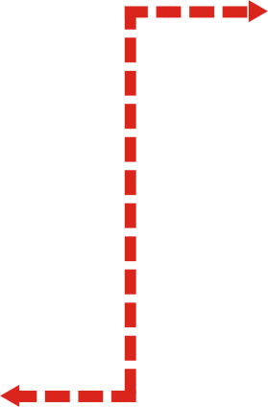

地址空间定义
MAX_{sys}
■
物理地址空间 — 硬件支持的地址空间
起始地址0，直到 MAX_{sys}
MAX_{prog}
■
逻辑地址空间 — 在CPU运行的进程看到的地址
起始地址0， 直到 MAX_{prog}
进程P
0
但是地址(address)是从哪里来的?
地址(address)是从哪里来的?
movl %eax, $0xfffa620e
movl %eax, $0xfffa620e
0

Slide 8





逻辑地址生成
0
1000
函数库
函数库
0
100
1100
prog P
:
:
foo()
:
:
end P
P:
:
push ...
inc SP, x
jmp _foo
:
foo: ...
:
push ...
inc SP, 4
jmp 75
:
...
:
:
:
jmp 175
:
...
:
:
:
jmp 1175
:
...
75
175
1175
编译
汇编
链接
程序加载
(重定位)

Slide 9
地址生成时机和限制
■
编译时
假设起始地址已知
如果起始地址改变，必须重新编译
■
加载时
如编译时起始位置未知，编译器需生成可重定位的代码
(relocatable code)
加载时，生成绝对地址
■
执行时
执行时代码可移动
需地址转换(映射)硬件支持

Slide 10


地址生成过程
■
CPU
movl %eax, $0xfffa620e
ALU：需要逻辑地址的内存内容
MMU：进行逻辑地址和物理地
址的转换
CPU
ALU
控制器
CPU控制逻辑：给总线发送物理
地址请求
寄存器
物理地址生成
高速缓存
■
内存
地址映射
逻辑地址<--->物理地址
MMU
发送物理地址的内容给CPU
或接收CPU数据到物理地址
■
操作系统
总线
建立逻辑地址LA和物理地址PA
的映射
I/O设备
内存

Slide 11
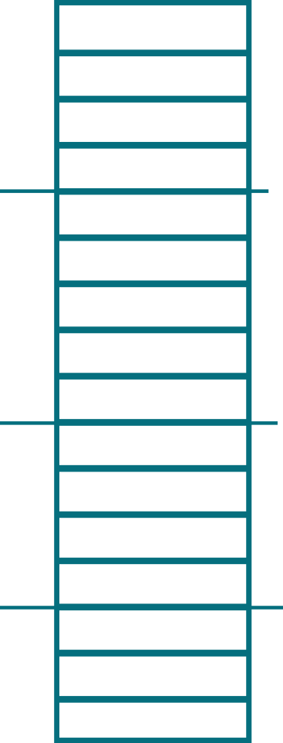





地址检查
MAX_{sys}
内存异常
逻辑
地址
no
物理
地址
1500
进程
P的
物理
地址
空间
CPU
≤
+
yes
1000
指令
500
1000
指令
段长度
寄存器
段基址
寄存器
MAX_{prog}
进程P
逻辑地址空间
0
操作系统
设置起始(base)和最大(limit)逻辑地址空间
0
movl %eax, $0xfffa620e

Slide 12
内存管理方式
■
操作系统中采用的内存管理方式
重定位(relocation)
分段(segmentation)
分页(paging)
虚拟内存(virtual memory)
· 目前多数系统(如 Linux)采用按需页式虚拟内存
■
实现高度依赖硬件
与计算机存储架构紧耦合
MMU (内存管理单元): 处理CPU存储访问请求的硬件

Slide 13
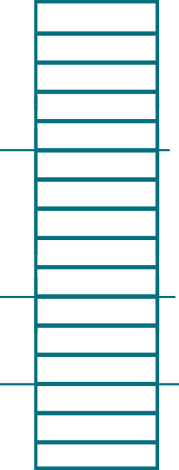

连续内存分配和内存碎片
MAX
■
连续内存分配
给进程分配一块不小于指定大小的连
续的物理内存区域
■
内存碎片
空闲内存不能被利用
进程P3
地址空间
■
外部碎片
分配单元之间的未被使用内存
代码
■
内部碎片
进程P2
地址空间
分配单元内部的未被使用内存
数据
取决于分配单元大小是否要取整
堆栈
进程P1
地址空间
0

Slide 14


连续内存分配：动态分区分配
MAX
进程P6
■
动态分区分配
当程序被加载执行时，分配一个进程指定大小可变的分区(块、内存块)
进程P5
分区的地址是连续的
进程P4
■
操作系统需要维护的数据结构
所有进程的已分配分区
进程P3
空闲分区(Empty-blocks)
进程P2
■
动态分区分配策略
最先匹配(First-fit)
最佳匹配(Best-fit)
进程P1
最差匹配(Worst-fit)
0

Slide 15





最先匹配(First Fit Allocation)策略
思路：
分配n个字节，使用第一个可用的空间比n大的空闲块。
1K bytes
2K bytes
2K bytes
示例：
分配400字节，使用第一个1KB的空闲块。
500 bytes
500 bytes
为空闲块

Slide 16
最先匹配(First Fit Allocation)策略
■ 原理 & 实现
空闲分区列表按地址顺序排序
分配过程时，搜索一个合适的分区
释放分区时，检查是否可与临近的空闲分区合并
■ 优点
简单
在高地址空间有大块的空闲分区
■ 缺点
外部碎片
分配大块时较慢

Slide 17
最佳匹配(Best Fit Allocation)策略
1K bytes
1K bytes
思路：
分配n字节分区时， 查找并使用不小于n的最小空闲分区
2K bytes
2K bytes
示例：
分配400字节， 使用第3个空闲块(最小)
500 bytes
为空闲块

Slide 18
最佳匹配(Best Fit Allocation)策略
■ 原理 & 实现
空闲分区列表按照大小排序
分配时，查找一个合适的分区
释放时，查找并且合并临近的空闲分区（如果找到）
■ 优点
大部分分配的尺寸较小时，效果很好
· 可避免大的空闲分区被拆分
· 可减小外部碎片的大小
· 相对简单
■ 缺点
外部碎片
释放分区较慢
容易产生很多无用的小碎片

Slide 19

最差匹配(Worst Fit Allocation)策略
1K bytes
1K bytes
思路：
分配n字节，使用尺寸不小于n的最大空闲分区
2K bytes
示例：
分配400字节，使用第2个空闲块（最大）
500 bytes
为空闲块

Slide 20
最差匹配(Worst Fit Allocation)策略
■ 原理 & 实现
空闲分区列表按由大到小排序
分配时，选最大的分区
释放时，检查是否可与临近的空闲分区合并，进行可能的合并，并调整空闲分区列表顺序
■ 优点
中等大小的分配较多时，效果最好
避免出现太多的小碎片
■ 缺点
释放分区较慢
外部碎片
容易破坏大的空闲分区，因此后续难以分配大的分区

Slide 21
内容摘要
■
计算机体系结构/内存层次
地址空间 & 地址生成
连续内存分配
内存碎片
动态分配
碎片整理
· 紧凑（compaction）
· 分区对换(swap in/out)
■
■
■
伙伴系统

Slide 22

碎片整理：紧凑(compaction)
MAX
进程P4
■ 碎片整理
通过调整进程占用的分区位置来减少或避免分区碎片
■ 碎片紧凑
进程P3
通过移动分配给进程的内存分区，以合并外部碎片
碎片紧凑的条件
· 所有的应用程序可动态重定位
进程P2
需要解决的问题
· 什么时候移动?
进程P1
· 开销
0

Slide 23
碎片整理：分区对换(Swapping in/out)
通过抢占并回收处于等待状态进程的分区，以
增大可用内存空间
P3
P2
P1
P4
P1
P4
P3
P2
就绪队列
就绪
运行
对换等待
等待
等待队列
对换等待队列
OS
内存
外存

Slide 24



碎片整理：分区对换(Swapping in/out)
_{操作系统内核}
_{①} _{换入}
_{进程p1}
② _{换出}
_{进程p2}
_{用户地址空间}
_{外存}
_{内存}
■ 需要解决的问题
交换哪个（些）程序？

Slide 25
内容摘要
■
计算机体系结构/内存层次
地址空间 & 地址生成
连续内存分配
■
■
■
伙伴系统
伙伴系统的实现
ucore中的伙伴系统

Slide 26
伙伴系统(Buddy System)
■ 整个可分配的分区大小2^{U}
■ 需要的分区大小为2^{U-1} < s ≤ 2^{U} 时，把整个块分配
给该进程；
如s ≤2^{i－1}，将大小为2^{i} 的当前空闲分区划分成两个大小为2^{i－1} 的空闲分区
重复划分过程，直到2^{i-1} < s ≤ 2^{i}，并把一个空闲分区分配给该进程

Slide 27
伙伴系统的实现
■ 数据结构
空闲块按大小和起始地址组织成二维数组
初始状态：只有一个大小为2^{U}的空闲块
■ 分配过程
由小到大在空闲块数组中找最小的可用空闲块
如空闲块过大，对可用空闲块进行二等分，直到得到合适的可用空闲块

Slide 28











伙伴系统中的内存分配
^{1 Mbyte block}
^{1M}
^{Request 100K}
^{A=128K}
^{128K}
^{256K}
^{512K}
^{Request 100K}
^{Request 240K}
^{A=128K}
^{128K}
^{256K}
^{512K}
^{Request 240K}
^{B=256K}
^{Request 64K}
^{Request 64K}
^{A=128K}
^{128K}
^{64K}
^{B=256K}
^{512K}
^{C=64K}
^{Request 256K}
^{A=128K}
^{64K}
^{B=256K}
^{D=256K}
^{512K}
^{256K}
^{Request 256K}
^{C=64K}
^{A=128K}
^{64K}
^{256K}
^{D=256K}
^{256K}
^{Release B}
^{B=256K}
^{Release B}
^{C=64K}
^{128K}
^{C=64K}
^{64K}
^{256K}
^{D=256K}
^{256K}
^{Release A}
^{A=128K}
^{Release A}
^{Request 75K}
^{256K}
^{Request 75K}
^{E=128K}
^{C=64K}
^{256K}
^{D=256K}
^{128K}
^{64K}
^{A=128K}
^{E=128K}
^{C=64K}
^{256K}
^{D=256K}
^{256K}
^{128K}
^{128K}
^{64K}
^{Release C}
^{A=128K}
^{Release C}
^{E=128K}
^{C=64K}
^{256K}
^{D=256K}
^{256K}
^{128K}
^{256K}
^{128K}
^{64K}
^{Release E}
^{A=128K}
^{Release E}
^{512K}
^{E=128K}
^{C=64K}
^{256K}
^{1M}
^{D=256K}
^{256K}
^{128K}
^{256K}
^{128K}
^{64K}
^{Release D}
^{A=128K}
^{512K}
^{512K}
^{Release D}
^{1M}

Slide 29








伙伴系统的实现
■ 释放过程
把释放的块放入空闲块数组
合并满足合并条件的空闲块
^{1M}
^{512K}
^{256K}
■ 合并条件
^{128K}
大小相同2^{i}
地址相邻
^{64K}
低地址空闲块起始地址为2^{i＋1}的位数
^{A=128K}
^{C=64K}
^{64K}
^{256K}
^{D=256K}
^{256K}
http://en.wikipedia.org/wiki/Buddy_memory_allocation

Slide 30
ucore中的物理内存管理
struct pmm_manager {
const char *name;
void (*init)(void);
void (*init_memmap)(struct Page *base, size_t n);
struct Page *(*alloc_pages)(size_t order);
void (*free_pages)(struct Page *base, size_t n);
size_t (*nr_free_pages)(void);
void (*check)(void);
};
struct pmm_manager {
const char *name;
void (*init)(void);
void (*init_memmap)(struct Page *base, size_t n);
struct Page *(*alloc_pages)(size_t order);
void (*free_pages)(struct Page *base, size_t n);
size_t (*nr_free_pages)(void);
void (*check)(void);
};

Slide 31
ucore中的伙伴系统实现
const struct pmm_manager buddy_pmm_manager = {
.name = "buddy_pmm_manager",
.init = buddy_init,
.init_memmap = buddy_init_memmap,
.alloc_pages = buddy_alloc_pages,
.free_pages = buddy_free_pages,
.nr_free_pages = buddy_nr_free_pages,
.check = buddy_check,
};
const struct pmm_manager buddy_pmm_manager = {
.name = "buddy_pmm_manager",
.init = buddy_init,
.init_memmap = buddy_init_memmap,
.alloc_pages = buddy_alloc_pages,
.free_pages = buddy_free_pages,
.nr_free_pages = buddy_nr_free_pages,
.check = buddy_check,
};

Slide 32
内存管理方式
■
操作系统中采用的内存管理方式
重定位(relocation)
分段(segmentation)
分页(paging)
虚拟内存(virtual memory)
· 目前多数系统(如 Linux)采用按需页式虚拟内存
■
实现高度依赖硬件
与计算机存储架构紧耦合
MMU (内存管理单元): 处理CPU存储访问请求的硬件

